Slide 1
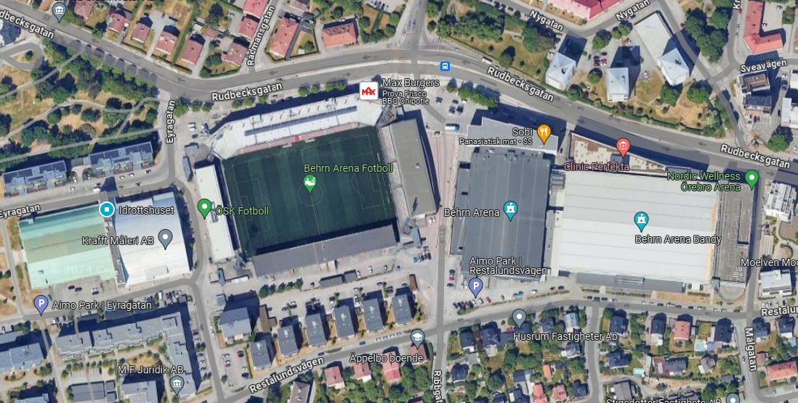
KIOSK
KOSA
LÄKTARE
Ingång omklädningsrum 7
Plan 1
Plan 2
Plan 3
Omklädnings-rum 1-6
Ingång åskådare
Ingång spelare

